Slide 1




CANCER DE L’ENDOMETRE
Pr. Ag. Madi NAYAMA
Maternité Issaka GAZOBY NIAMEY NIGER

Slide 2
PLAN (1/2)
INTRODUCTION
GENERALITES
1.1 Définition
1.2 Rappels
II. ÉPIDÉMIOLOGIE
2.1. Incidence
2.2. Histoire naturelle
2.3. Facteurs de risque
III. ETUDE ANATOMOPATHOLOGIQUE
3.1. Macroscopie
3.2. Microscopie
3.3. Extension

Slide 3
PLAN (2/2)
IV. DIAGNOSTIC.
4.1. Diagnostic positif
4.2. Bilan d’extension
4.3. Classification
4.4. Facteurs Pronostiques
4.5. Diagnostic différentiel
V. TRAITEMENT.
5.1. Traitement curatif
5.2. Traitement Préventif
VI. PRONOSTIC.
CONCLUSION

Slide 4
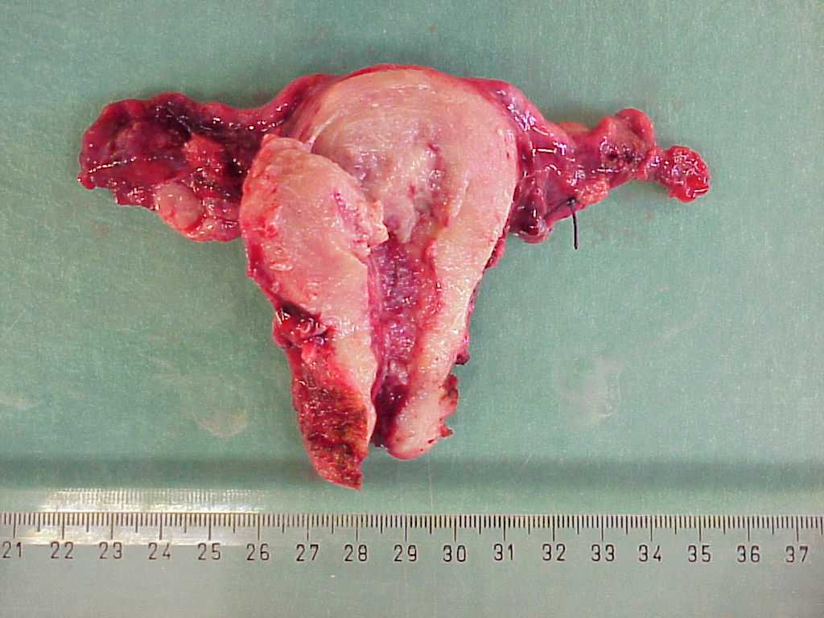
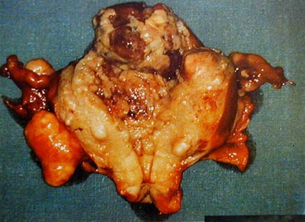
INTRODUCTION
Ph. DESCAMPS, L.CATALA, C.LACOEUILLE, M.MEDZADDRI, P.CELLIER

Slide 5

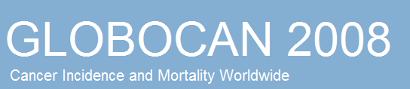
INTRODUCTION
CANCER – DANS LE MONDE (2008)
12.7 million New Cases
7.6 million Deaths
25 million Living with Cancer

Slide 6
INTRODUCTION
FARDEAU DU CANCER DANS LE MONDE (2030)
21.4 million New Cases
(69% increase from 12.7 million of 2008)
13.4 million Deaths
(72% increase from 7.6 million of 2008)
75 million Living with Cancer

Slide 7
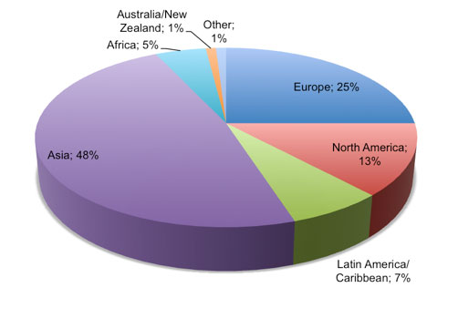
INTRODUCTION
Distribution of new cases of cancer worldwide in 2008

Slide 8
INTRODUCTION
Nombre de décès dans le monde
(millions par an)

Slide 9
INTRODUCTION
Cancer de l’endomètre, cancer gynécologique est fréquent.
Cancer de l’endomètre est un hormonodépendant.
Un traitement précoce, dont la base demeure, la chirurgie et la radiothérapie, fait du cancer de l’endomètre, un cancer de bon pronostic

Slide 10
I. GENERALITES
1.1. DEFINITION
1.2. RAPPEL

Slide 11
1.1. DEFINITION
Cancer de l’endomètre est une tumeur maligne primitive qui naissent et se développent aux dépens de l’endomètre.
Il s’agit d’un épithélioma glandulaire, encore appelé adénocarcinome de l’endomètre.

Slide 12
1.1. DEFINITION
Cette définition élimine d’autres tumeurs dont il faut connaître l’existence :
les métastases à l’endomètre, en particulier ovariennes,
les épithéliomas malpighiens prenant leur origine au niveau du col utérin,
les sarcomes utérins, assez rares et d’évolution gravissime.
Les tumeurs d’origine placentaire (choriocarcinome)

Slide 13
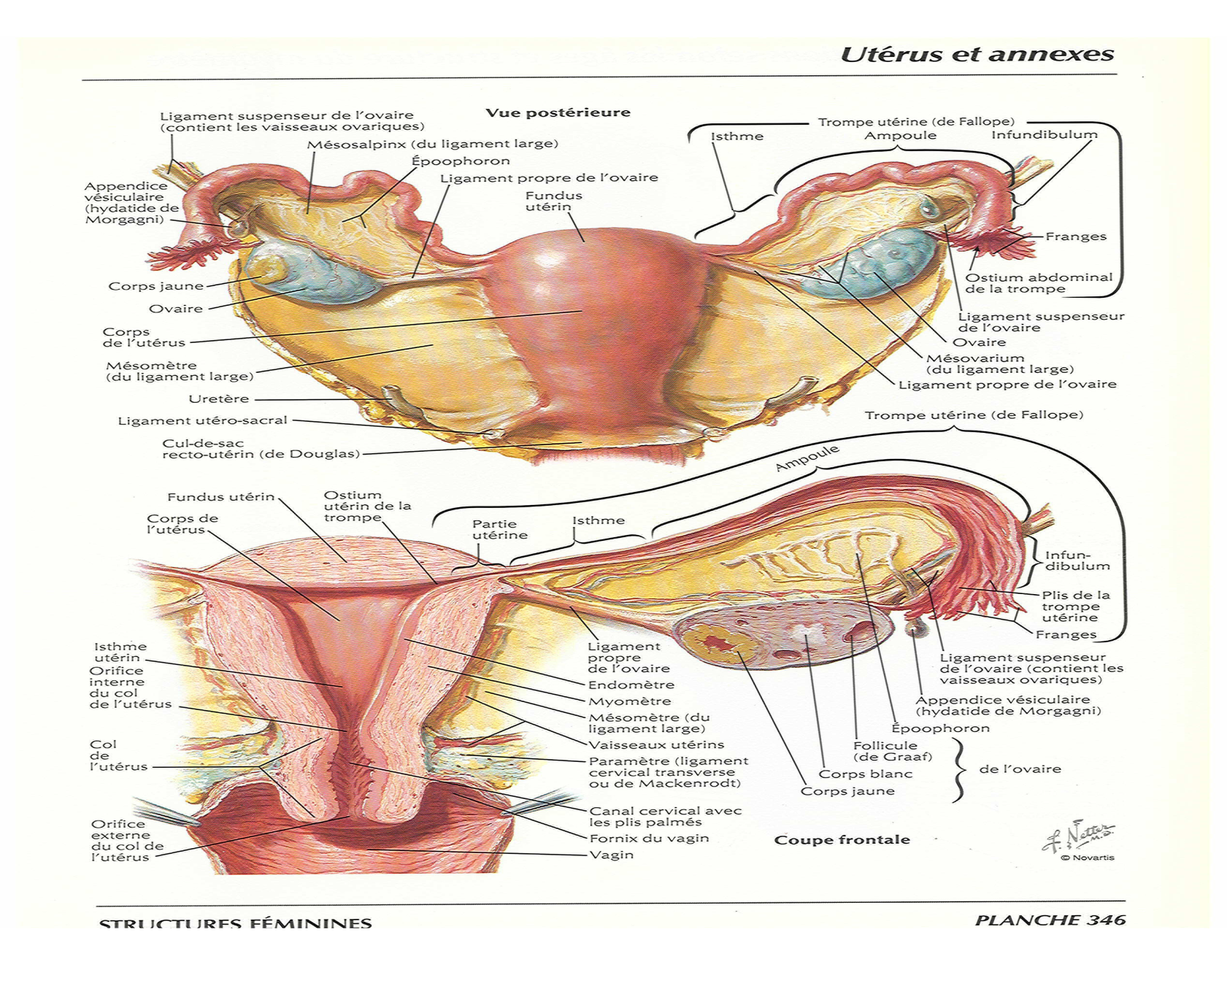
1.2. RAPPELS

Slide 14
1.2. RAPPELS

Slide 15
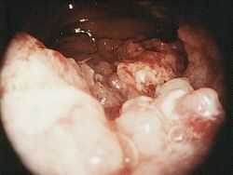
II. EPIDEMIOLOGIE
2.1. INCIDENCE
2.2. HISTOIRE NATURELLE
2.3. FACTEURS DE RISQUE

Slide 16
2.1. INCIDENCE
Cancer de l’endomètre
Incidence mondiale : 13.6 à 20 pour 100 000 femmes.
3ème cancer de la femme: sein et col utérin
6ème cancer par ordre de fréquence chez la femme
Grande variabilité:
Répartition Géographique,
Selon l’âge des patientes,
Selon la race des patientes

Slide 17
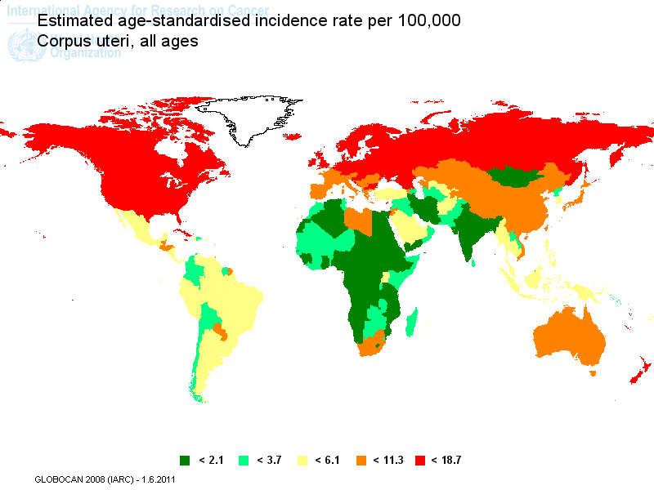
2.1. INCIDENCE
Notes:
Le cancer de l’endomètre est une maladie des pays du nord avec des incidences maximales en Amérique du Nord, en Europe de l’Ouest. Cette incidence est plus faible au Japon et dans les pays en voie de développement d’Afrique, d’Asie et d’Amérique latine

Slide 18
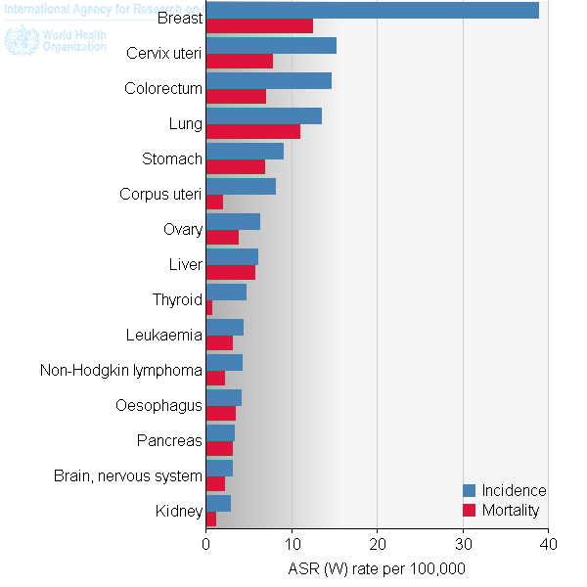
2.1. INCIDENCE
Cancers féminins dans le monde, 2008

Slide 19
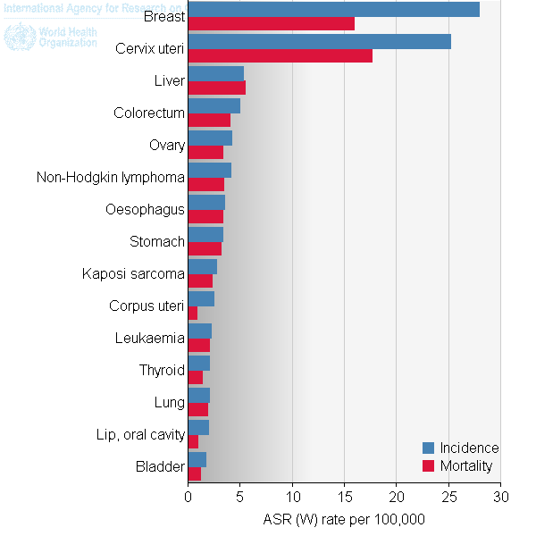
2.1. INCIDENCE
Cancers féminins en Afrique 2008: 10ème position

Slide 20
SITUATION DU CANCER DU SEIN AU NIGER
Cancers les plus fréquents chez la femme
(2940 cas: 1992_2006 )

Slide 21
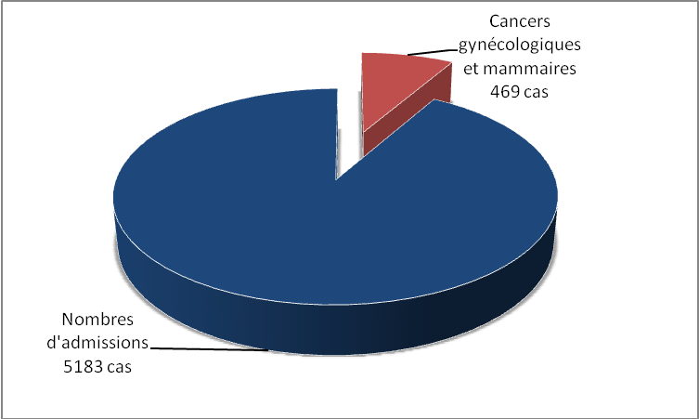
FREQUENCE DES CANCERS GYNECOLOGIQUES ET MAMMAIRES: MIG
469 cas du 1er Janvier 2006
au 31 Décembre 2009 (4 ANS).

Slide 22
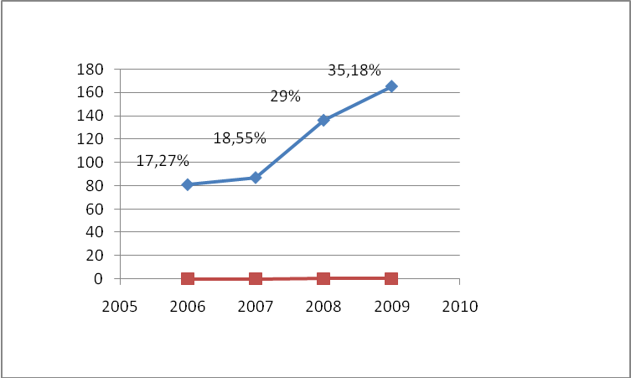
FREQUENCE DES CANCERS GYNECOLOGIQUES ET MAMMAIRES: MIG

Slide 23
TYPES DE CANCERS GYNECOLOGIQUES ET MAMMAIRES: MIG (4ème position)

Slide 24
2.1. INCIDENCE
FRANCE: 2010
6 560 nouveaux cas annuels de cancer de l’endomètre.
4,4 % des nouveaux cancers féminins
Incidence de 13,6 pour 100 000 femmes.
1 900 décès, soit 2,3 % des décès féminins par cancer.
Probabilité d’avoir un cancer de l’endomètre pendant sa vie est de 1,7 % pour une française.
Vinatier D., Collinet P., Poncelet E., Farine M.-O.
Cancer de l’endomètre. EMC (Elsevier Masson SAS, Paris), Gynécologie, 620-A-10, 2008.

Slide 25
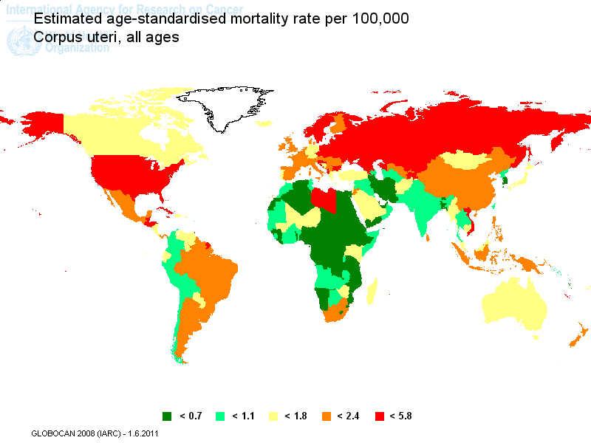
2.1. INCIDENCE
Mortalité
Notes:
La mortalité est variable selon les zones géographiques. Elle est de l’ordre de 5,8/100 000 dans les pays du nord et de 0,7/100 000 dans les pays du sud et d’afrique. Mais il faut savoir que de façon globale ces données de mortalité sont moins précises que cela car souvent les cancers de l’endomètre et du col utérin ne sont bien distingués sur les certificats de décès limitant ainsi l’analyse et l’interprétation des tendances et des distributions géographiques de ce cancer. Mais malgré cette limite les données disponibles sur la mortalité confirment nettement une diminution de la mortalité dans beaucoup de pays.

Slide 26
2.1. INCIDENCE
AGE DES PATIENTES
Le cancer de l’endomètre est un cancer de la femme ménopausée (75-80 % des cas).
L’âge médian est 61 ans.
5% des patientes ont moins de 40 ans.
Incidence augmente avec l’âge pour atteindre des taux de 53 pour 100 000 chez la femme de plus de 64 ans.
Vinatier D., Collinet P., Poncelet E., Farine M.-O.
Cancer de l’endomètre. EMC (Elsevier Masson SAS, Paris), Gynécologie, 620-A-10, 2008.

Slide 27
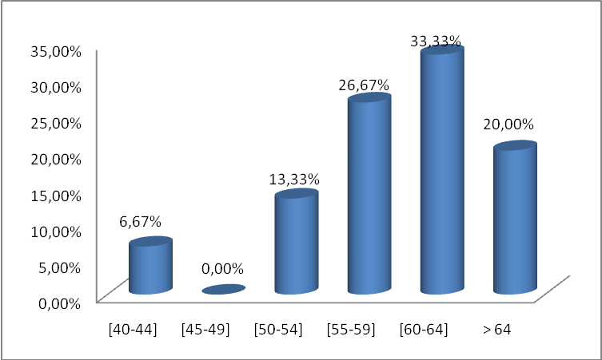
2.1. INCIDENCE
AGE DES PATIENTES
A LA MATERNITE I.G.
Age moyen des patientes: 58,26 ans, [41 à 70 ans]

Slide 28
2.1. INCIDENCE
Variations Raciales
Etats Unis d’Amérique
Cancer endomètre = 1er cancer gynécologique
Incidence
Femmes de race blanche : I = 22,4/100 000
Femmes de noire: I= 13,6/100 000
Notes:
Le CE est le plus fréquent des cancers gynécologiques aux USA ou les femmes blanches ont une incidence plus élevées et présentent un risque plus élevé de survenue de cancers de l’endomètre.

Slide 29
2.2. HISTOIRE NATURELLE
Le cancer de l’endomètre est hormodépendant.
L’hyperoestrogénie est un facteur important dans l’apparition du cancer de l’endomètre.
Il existe un rôle protecteur de la progestérone dans le cancer de l’endomètre.
Le cancer de l’endomètre se développe le plus souvent (85% des cas) à partir d’un endomètre hyperplasique présentant des atypies cellulaires.
Dans 15% des cas, il peut survenir sur un endomètre atrophique.

Slide 30
2.2. HISTOIRE NATURELLE
Les lésions précancéreuses :
l’hyperplasie simple ou glandulo-kystique (évolution rarement vers le cancer).
les hyperplasies adénomateuses ou atypiques de l’endomètre ou même le « cancer in situ » (évolution très fréquente).

Slide 31
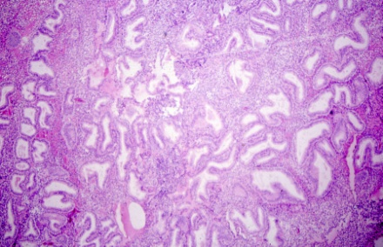
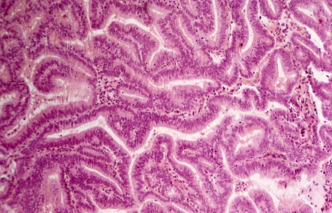
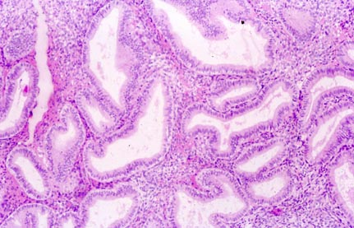
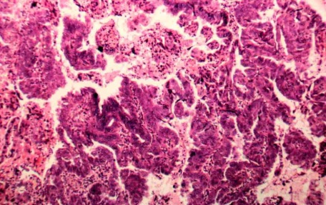
2.2. HISTOIRE NATURELLE
Cancer hormono dépendant
Endomètre Normal
  Hyperplasie
Hyperplasie
glandulo Kystique
Cancer
Rôle initiateur des estrogènes
Rôle protecteur de la progestérone

Slide 32
2.3. FACTEURS DE RISQUE
Centrés sur l’âge et l’hyperoestrogénie.
L’âge est un facteur important.
L’âge habituel d’apparition est tardif souvent post-ménopausique, 50 à 65 ans, avec un âge médian de 61 ans.
Mais des femmes plus jeunes, pré-ménopausiques ou même en activité génitale, peuvent être atteintes
(5 % avant 40 ans, 25% avant la ménopause).

Slide 33
2.3. FACTEURS DE RISQUE
L’influence des œstrogènes est certaine (cancer hormonodépendant):
Antécédent d’anovulation, de stérilité, d’hyperoestrogénie endogène, d’insuffisance lutéale ;
Traitements ostrogéniques (THS) au long cours non compensés par des progestatifs ;
Tamoxifène (X7 en 3 ans)
Obésité intervient par la conversion d’androgène en œstrogènes dans le tissu adipeux ;
Diabète et l’hypertension sont souvent associés.
Nulliparité
Puberté précoce et ménopause tardive
Tumeurs sécrètantes ovariennes
Pilule séquentielle

Slide 34
2.3. FACTEURS DE RISQUE
Antécédents familiaux: Syndrome de LYNCH
Risque élevé (40 %)
Âge de survenue plus précoce (50 ans environ)
Pronostic identique
++ Formes endométrioïdes
Cancers génétiquement liés (sein, ovaire, côlon).

Slide 35
2.3. FACTEURS DE RISQUE
Facteurs de risque R.R.
Âge avancé 2-3
Habitant en Amérique du Nord ou Europe occidentale 3-18
Éducation élevée 1,5 - 2
Race blanche 2
Obésité 2-5
Diabète, hypertension artérielle, maladie thyroïdienne 1,3-3
Tabagisme 0,5

Slide 36
2.3. FACTEURS DE RISQUE
Facteurs de risque R.R.
Nulliparité 3
Infertilité 2 - 3
Irrégularité menstruelle 1,5
Âge tardif de la ménopause 2-3
Âge précoce de la puberté 1,5-2
Prise d’œstrogènes prolongée 10-20
Contraception orale prolongée 0,3-0,5
Tumeur ovarienne sécrétant > 5

Slide 37
2.3. FACTEURS DE RISQUE
Facteurs protecteurs:
Consommation de fruits et légumes
Tabac
Contraception orale : 12 mois – protection 10 ans

Slide 38
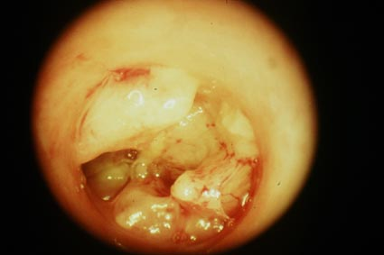
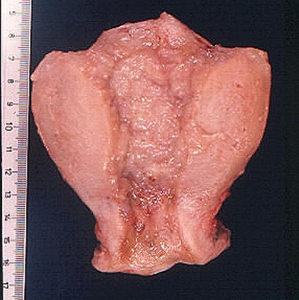
III. ETUDE ANATOMOPATHOLOGIQUE
3.1. Macroscopie
3.2. Microscopie
3.3. Extension

Slide 39
3.1. ASPECTS MACROSCOPIQUES
Le cancer de l’endomètre se présente habituellement sous la forme d’une masse végétante très friable, d’aspect polyploïde, qui envahit la cavité utérine.
Mais il peut s’agir d’un polype d’aspect banal, d’une hyperplasie irrégulière de la muqueuse.

Slide 40
3.2. ASPECTS MICROSCOPIQUES
Classification des tumeurs de l’endomètre de L’OMS (2003)
TUMEURS ÉPITHÉLIALES
CARCINOME ENDOMÉTRIAL HYPERPLASIE ENDOMÉTRIALE
Adénocarcinome endométrioïde Hyperplasie simple
Adénocarcinome mucineux Hyperplasie complexe
Adénocarcinome séreux Hyperplasie simple atypique
Adénocarcinome à cellules claires Hyperplasie complexe atypique
Adénocarcinome à cellules mixtes POLYPE ENDOMÉTRIAL
Adénocarcinome à cellules squameuses LÉSION INDUITE PAR LE TAMOXIFÈNE
Carcinome à cellules transitionnelles
Carcinome à petites cellules
Carcinome indifférencié
Autres

Slide 41
3.2. ASPECTS MICROSCOPIQUES
TUMEURS MÉSENCHYMATEUSES
TUMEUR DU STROMA ENDOMÉTRIAL
Sarcome du stroma endométrial de bas grade
Nodule du stroma endométrial
Sarcome endométrial indifférencié
TUMEURS MÉSENCHYMATEUSES DIVERSES
TUMEUR DU MUSCLE LISSE MYOMÉTRIAL
TUMEURS MIXTES ÉPITHÉLIALES ET MÉSENCHYMATEUSES
CARCINOSARCOME ADÉNOFIBROME
ADENOSARCOME ADÉNOMYOME

Slide 42
3.2. ASPECTS MICROSCOPIQUES
Dans 85% des cas, Il s’agit le plus souvent d’un cancer glandulaire ou adénocarcinome endométrioïde.
Dans 18% des cas, il s’agit de carcinomes adénosquameux
Dans 2% des cas, il s’agit de carcinomes à cellules claires, de mauvais pronostic.

Slide 43
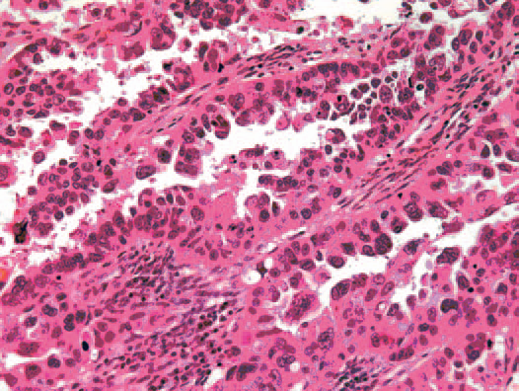
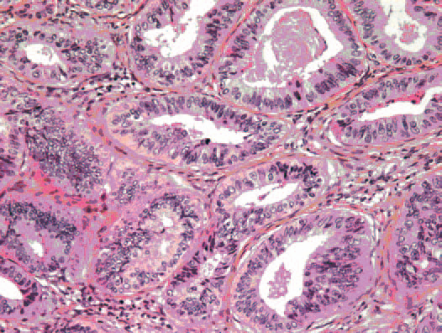
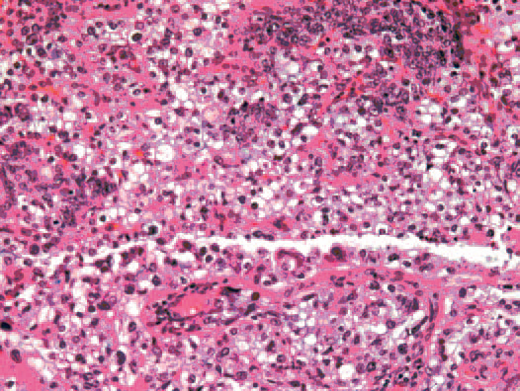
3.2. ASPECTS MICROSCOPIQUES
Adénocarcinome séreux (x 20).
Adénocarcinome endométrioïde de grade 1 (x 20).
Adénocarcinome à cellules claires (x 20).

Slide 44
3.2. ASPECTS MICROSCOPIQUES
Les adénocarcinomes endométrioïdes sont classés sur le grade architectural qui traduit le degré de différenciation de la tumeur
Grade 1: Pas plus de 5 % de la tumeur sont composés de zones solides (contingent indifférencié)
Grade 2: 6-50 % de la tumeur sont composés de zones solides
Grade 3: Plus de 50 % de la tumeur sont composés de zones solides

Slide 45
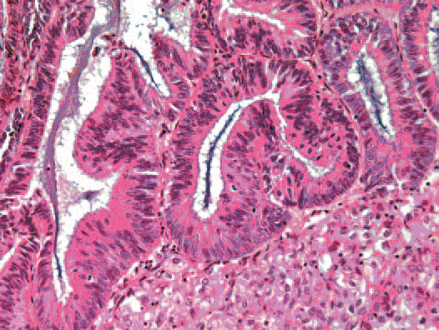
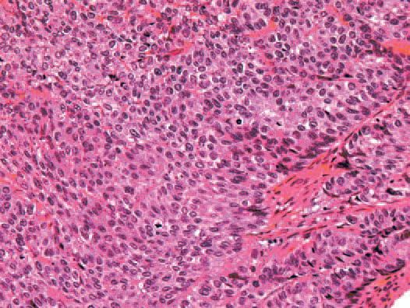
3.2. ASPECTS MICROSCOPIQUES adénocarcinomes endométrioïdes
Grade 1
Grade 2
Grade 3

Slide 46
3.2. ASPECTS MICROSCOPIQUES
Informations attendues de l’examen histologique.
Informations qui déterminent le choix du traitement
Type histologique - Grade
Profondeur de pénétration du myomètre
Extension au col
Invasion vasculaire et lymphatique
Envahissement ganglionnaire
Métastases à distance
Informations qui déterminent les modalités d’application des
traitements
Taille de l’utérus
Atteinte annexielle
Volume tumoral
Ascite

Slide 47
3.2. ASPECTS MICROSCOPIQUES
Compte rendu de l’examen histologique.
Examen macroscopique : six rubriques
1. Taille de l’utérus
2. Poids de l’utérus
3. Mesure de la tumeur
4. Situation de la tumeur dans l’utérus
5. Profondeur de pénétration dans l’utérus
6. Atteinte ou non du col
Examen microscopique : neuf rubriques
1. Type histologique
2. Grade histologique
3. Envahissement myométrial
4. Présence ou absence d’envahissement vasculaire ou lymphatique
5. Inflammation périlymphatique (légère, moyenne, importante)
6. Atteinte du col
7. Atteinte ganglionnaire
8. Atteinte annexielle
9. Cytologie péritonéale

Slide 48
3.3. EXTENSION
Extension locale:
Elle est lente et se fait en 2 directions :
En surface, le cancer nait le plus souvent au niveau d’une corne utérine et s’étend dans la cavité utérine et en direction de l’isthme, dont l’atteinte est de mauvais pronostic ;
En profondeur, le cancer s’étend vers le myomètre, dont l’atteinte est un facteur péjoratif important car le risque de métastases lymphatiques est proportionnel au degré d’envahissement du muscle utérin.

Slide 49
3.3. EXTENSION
b) Extension régionale
Elle se fait de proche en proche et ne se voit que dans les cancers évolués : atteinte des paramètres, du péritoine, de la vessie, du rectum.
L’atteinte du vagin (10 à 15%) est de type métastatique.
Les trompes et les ovaires sont envahis dans 12% des cas.

Slide 50
3.3. EXTENSION
c) Extension lymphatique
Elle est moins fréquente que celle du cancer du col utérin, sauf en cas d’atteinte de l’isthme ; les cancers du fond utérin sont peu lymphophiles

Slide 51
IV. DIAGNOSTIC DU K ENDOMETRE
4.1. Diagnostic positif
4.2. Bilan d’extension
4.3. Classification
4.4. Facteurs Pronostiques
4.5.Diagnostic différentiel

Slide 52
4.1. DIAGNOSTIC POSITIF
A. Circonstances de découverte: SF
Métrorragies : Maître-symptôme, quasiment constant, 90 % des cas.
Hydrorrhées, Leucorrhées sales survenant dans le même contexte, évoquant une pyométrie. Elles peuvent entrainer une infection
Douleurs pelviennes traduisant en général une forme évoluée.
Découverte fortuite : imagerie, examen anatomopathologique d’une pièce d’hystérectomie, frottis cervicovaginal de dépistage.
Le cancer n’est que rarement révélé par une métastase : prévalente ou des signes de compression pelvienne.

Slide 53

4.1. DIAGNOSTIC POSITIF
A. Circonstances de découverte: SF
Métrorragies :
Spontanées,
Indolores,
Peu abondantes,
Sang noir avec caillots, irrégulière (survenant quelques jours, s’arrêtant et reprenant ensuite)
Survenant chez la femme en péri- ou post ménopause.
Responsables d’une anémie du fait de leur répétition

Slide 54
4.1. DIAGNOSTIC POSITIF
B. EXAMEN CLINIQUE
L’interrogatoire recherche des facteurs de risques, une altération de l’état général, d’autres signes fonctionnels, des tares associées.
Examen Gynécologique :
Inspection de la trophicité vulvo-vaginale témoin de l’imprégnation oestrogénique ;
Examen au spéculum permet d’apprécier l’état du col et recherche un saignement endo-utérin ;
Toucher vaginal recherche un utérus augmenté de volume, mou et sensible, caractérisant une forme déjà évoluée;
Toucher rectal recherche un envahissement des paramètres, de la cloison rectovaginale, et des nodules au niveau du cul-de-sac de Douglas traduisant une carcinose péritonéale

Slide 55
4.1. DIAGNOSTIC POSITIF
B. EXAMEN CLINIQUE
Examen sénologique complet doit être réalisé.
Examen Général : il conditionne les indications thérapeutiques (la présence d’une tare organique peut contre indiquer une chirurgie)
• Recherche d’adénomégalies métastatiques (sans oublier le ganglion de Troisier), d’une hépatomégalie tumorale, d’une ascite ;
• Examen physique complet (cardiaque, pulmonaire etc.).

Slide 56





4.1. DIAGNOSTIC POSITIF
C. EXAMENS PARACLINIQUES
Imagerie
L’échographie pelvienne,
Par voie sus-pubienne puis par voie endovaginale avec étude Doppler, est l’examen de choix pour évaluer les patientes avec hémorragies postménopausiques

Slide 57
4.1. DIAGNOSTIC POSITIF
C. EXAMENS PARACLINIQUES
Imagerie
L’échographie pelvienne:
Les signes échographiques: un épaississement de l’endomètre supérieur à 5 mm chez une patiente ménopausée (avec ou sans THS) et supérieur à 15 mm chez une patiente en période d’activité génitale
L’échographie permet de bien situer la lésion, d’évaluer l’extension au myomètre en profondeur.
elle permet de chercher une lame d’ascite, des adénomégalies iliaques, de vérifier les annexes, et les ovaires.
Le doppler montre une vascularisation anormale au niveau de la tumeur et une diminution importante des index utérins.

Slide 58
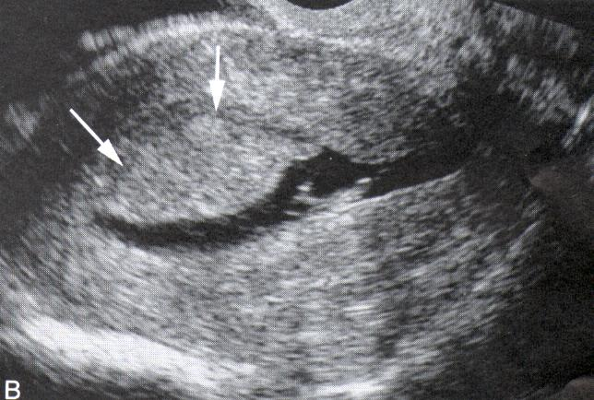
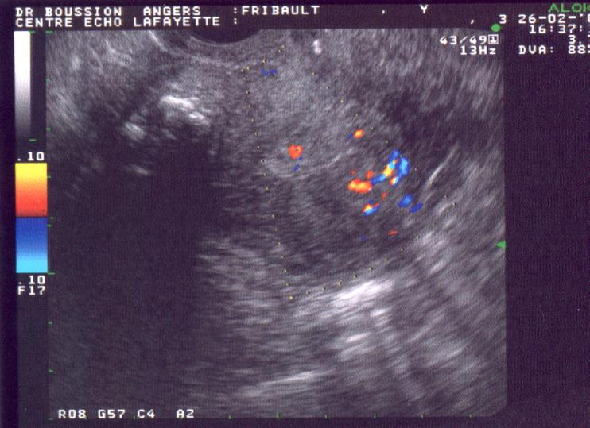
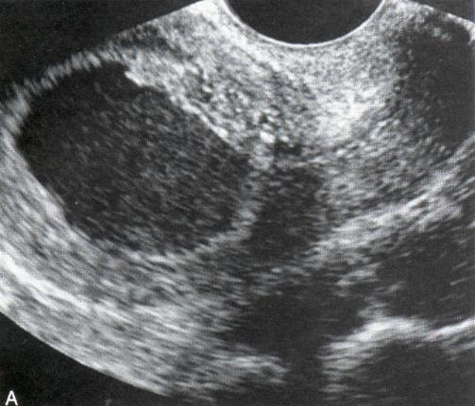
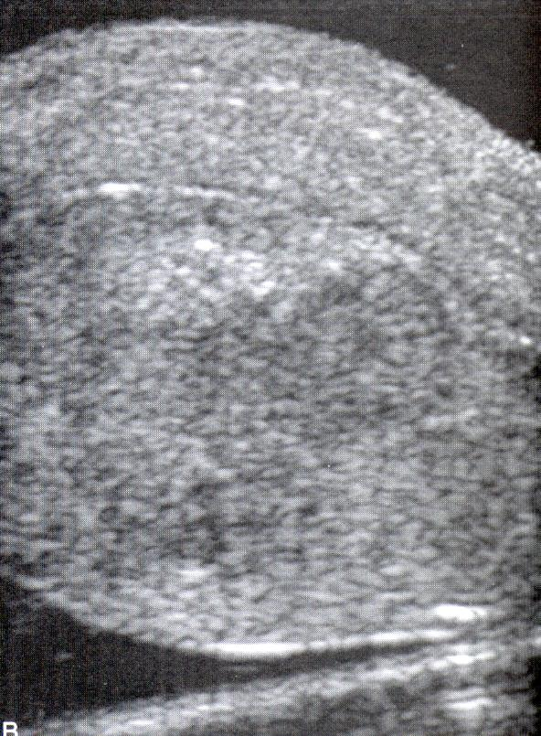

Slide 59
4.1. DIAGNOSTIC POSITIF
C. EXAMENS PARACLINIQUES
Cytologie :
les frottis cervico-vaginaux doivent être réalisés, leur positivité témoigne d’une lésion étendue ou d’une lésion cervicale associée.
La cytologie endométriale sera réalisée par frottis endométrial par cytobrush

Slide 60
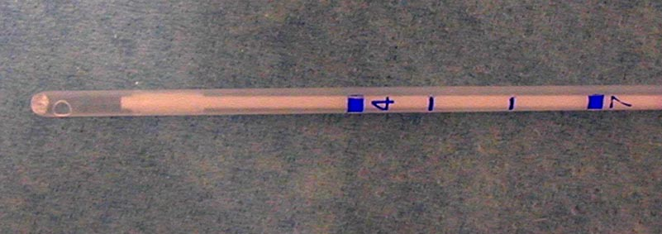
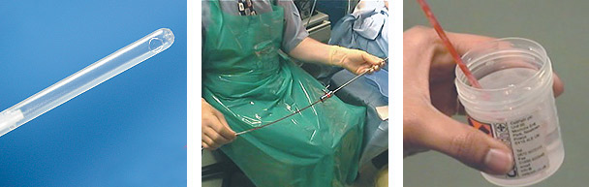

4.1. DIAGNOSTIC POSITIF
C. EXAMENS PARACLINIQUES
Cytologie

Slide 61
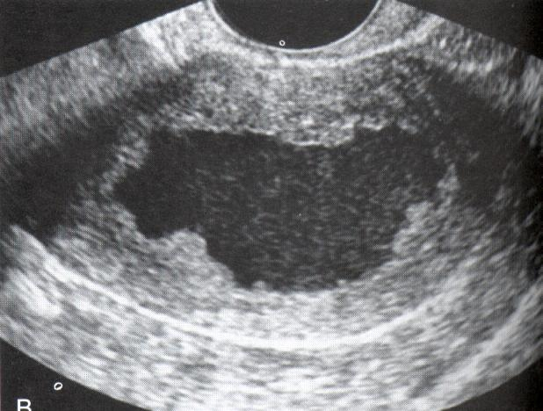
4.1. DIAGNOSTIC POSITIF
C. EXAMENS PARACLINIQUES
HYSTEROSONOGRAPHIE
Permet d’étudier la cavité
utérine en réalisant une
échographie pelvienne avant et
après injection de sérum
physiologique au sein de la
cavité

Slide 62
4.1. DIAGNOSTIC POSITIF
C. EXAMENS PARACLINIQUES
Dilatation et curetage
La biopsie d’endomètre (canule de Novak, pipelle de Cornier) permet d’affirmer le diagnostic;
Mais sans l’éliminer si cette dernière est négative.

Slide 63
4.1. DIAGNOSTIC POSITIF
C. EXAMENS PARACLINIQUES
Hystéroscopie:
Permet une exploration visuelle de la cavité utérine, de voir les lésions et de pratiquer des biopsies dirigées. Elle
Permet aussi de juger de l’extension en surface du processus tumoral.
Cet examen tend aujourd’hui à remplacer la classique hystérosalpingographie

Slide 64
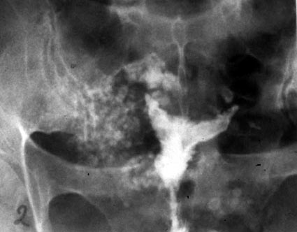
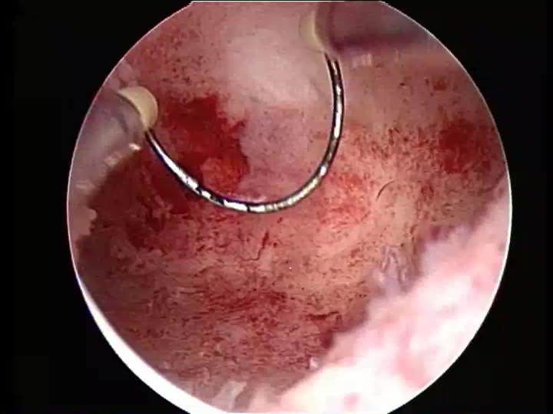
4.1. DIAGNOSTIC POSITIF
C. EXAMENS PARACLINIQUES
Hystérographie : Non
Hystéroscopie: Oui

Slide 65
4.1. DIAGNOSTIC POSITIF
C. EXAMENS PARACLINIQUES
HYSTEROSCOPIE-CURETAGE
Visualisation des lésions
Prélèvements histologiques (curetage)
 diagnostic de certitude.

Slide 66
4.1. DIAGNOSTIC POSITIF
C. EXAMENS PARACLINIQUES
L’imagerie par résonance magnétique pelvi-abdominale :
Intervient dans le diagnostic,
permet de réaliser un bilan pré thérapeutique
extension locale : infiltration myomètre
extension régionale : annexes, pelvis, ganglions pelviens, lomboaortiques, foie
Intervient dans le choix de la voie d’abord chirurgicale

Slide 67
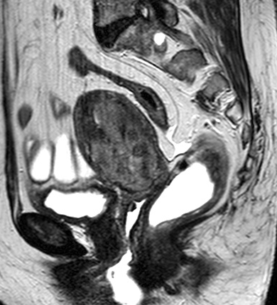
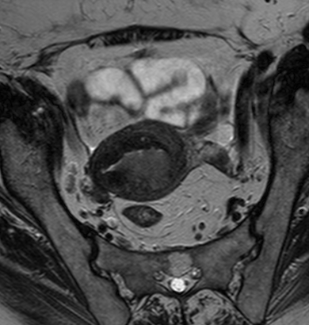
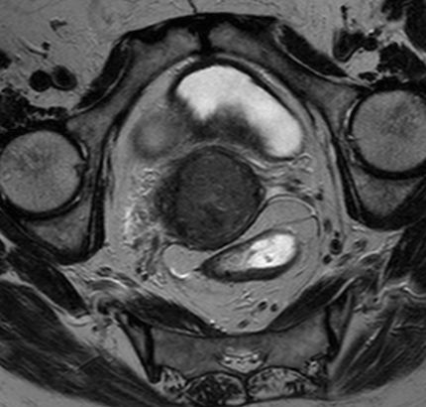
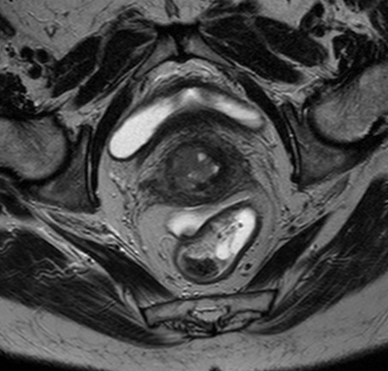
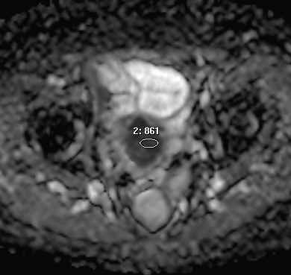
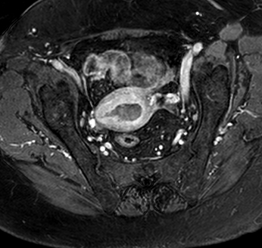
4.1. DIAGNOSTIC POSITIF
C. EXAMENS PARACLINIQUES
IRM et KE
Images fortement évocatrices de cancer de l’endomètre
67

Slide 68
4.2. BILAN d’EXTENSION
Bilan d’extension facilité en cas d’IRM:
Vers le col utérin : FCV, biopsie, hystéroscopie.
Vers les autres organes pelviens : seulement en cas d’orientation clinique :
cystoscopie, rectoscopie, urographie intraveineuse.
Vers les ganglions iliaques ; seulement si extension au col : scanner, IRM et lymphadénectomie percoelioscopique.
Vers les ganglions lomboaortiques : scanographie, IRM.
Au-delà : échotomographie hépatique, radiographie de thorax, IRM

Slide 69
4.2. BILAN d’EXTENSION
Biologie
Dosage de la protéine P53 et du CA-125 sériques, du dosage des récepteurs hormonaux sur la pièce, de la détermination de la ploïdie et de l’index de prolifération sur la pièce opératoire dans un but pronostic.
Bilan d’opérabilité : en raison de l’obésité, de l’hypertension, du diabète, des tares vasculaires souvent associées, compte tenu de l’âge. Il est nécessaire d’évaluer le risque chirurgical. Une consultation anesthésique est indiquée.
Intérêt d’une mammographie (association avec le cancer du sein).
Bilan de terrain

Slide 70
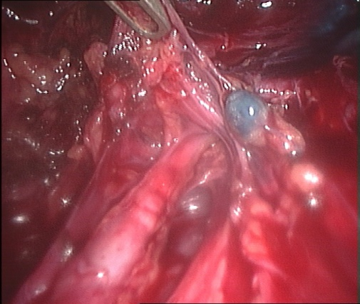
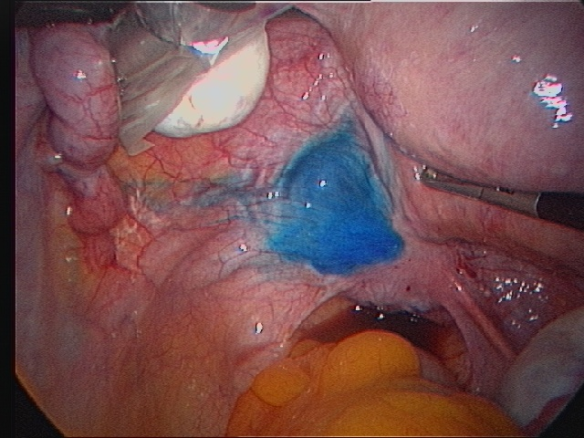
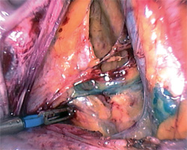
4.2. BILAN d’EXTENSION
Ganglion sentinelle et KE
Importance de l’évaluation ganglionnaire +++
Evaluation préopératoire difficile (clinique, US, CT scan, IRM)
Voies de drainage complexes: pelvienne, paraaortique, inguinale
Micro métastases et risque de récurrence → IHC
REDUCTION MORBIDITE
Notes:
SN biopsy has also been widely studied in endometrial cancer.
Nodal staging is a main prognostic factor in this pathology.
Preoperative staging is difficult.
The nodal drainage pathway in endometrial cancer is complex .
Micrometastases are associated with risk of recurrence and finally patients have often a lot of comorbidities. For all these reasons, SN biopsy is potentially a good option to improve nodal staging.

Slide 71
4.2. BILAN d’EXTENSION
Quelle type d’ injection ?
Site d’ injection | Taux de Détection | Ganglions
Intracervical | 70-80% | Pelvien (100%)
Intra-Myometrial (Voie Hysteroscopique) | 82-100%, | Para-aortic (57%)
Myometrial Sous-séreux | 45-77% | Para-aortic (31-34%)
Notes:
3 routes of injection have been proposed in endometrial cancer. Intracervical injection is the most convenient and associated with a good detection rate, but detects only pelvic nodes.
Hysteroscopic myometrial injection is the less easy to perform but permits to have the best detection rates and enhances paraaortic drainage.
Finally, subserous myometrial injection has been proposed but associated with poor detection rates.

Slide 72
4.2. BILAN d’EXTENSION
Taux de Détection
Technique | Auteurs | Taux de Détection
Combiné | Ballester 2010, Bats 2008, Robovah 2009, Ballester 2008, pelosi e 2003, barranger e 2004 maccauro m 2005, raspagliesi f 2004, bats 2005, frumovitz 2007 | 45 à 100%
Blue dye | altgassen 2007, lopes 2007, ballester 2008, burke 1996, echt, 1999, holub 2004, gien 2005 | 0 à 92%
Isotopique | Niikura 2004, fersis 2004, frumovitz 2007 | 0 à 82%
Detection bilatérale et technique combinée : 46-87%
Ballester 2010, Pelosi 2003, Barranger 2004, Bats 2008, Frumovitz 2007
Notes:
The technique is feasible. Apart from injection site, the detection rate is also influenced by the technique: combined technique is superior to isotopic followed by colored technique.

Slide 73
4.3. Classification
FIGO 1988
Stade I :
  IA : non infiltrant, limité à l'endomètre
  IB : infiltration < 1/2 épaisseur myomètre
  IC : infiltration >= 1/2 épaisseur myomètre
Stade II :
  IIA : invasion microscopique glandes endocervicales
  IIB : Invasion stroma cervical
Stade III :
  IIIA : atteinte séreuse, et/ou de l'annexe, et/ou cytologie péritonéale positive
  IIIB : metastases vaginales
  IIIC : métastase(s) ganglionnaire(s) pelvienne(s) ou paraaortique(s)
Stade IV :
  IVA : atteinte muqueuse (> œdème bulleux) de la vessie ou du rectum
  IVB : métastase(s) abdominale(s) et/ou à distance et/ou N+ inguinal

Slide 74
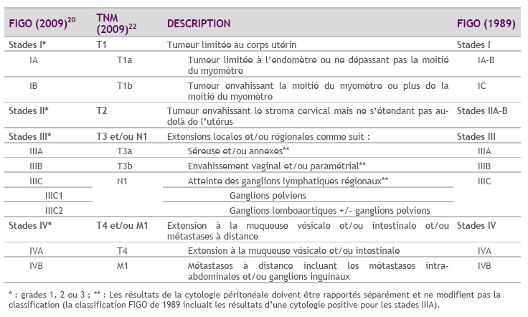
Classification FIGO 2009
Recommandations formulées selon la nouvelle classification de la Fédération Internationale de gynécologie obstétrique (FIGO) publiée en mai 2009 Pecorelli S. Revised FIGO staging for carcinoma of the vulva, cervix, and endometrium. Int J Gynaecol Obstet 2009;105(2):103-4
74

Slide 75
4.4. Facteurs Pronostiques
1. Age
2. Opérabilité
3. Stade
4. Facteurs anatomopathologiques
• Volume tumoral
• Infiltration du myomètre
• Atteinte des annexes et du col
• Envahissement ganglionnaire (pelvien & lombo- aortique)
• Type histologique

Slide 76
4.4. Facteurs Pronostiques
5. Cytologie péritonéale
6. Récepteurs hormonaux
7. Autres facteurs
• Index de DNA et degré de ploïdie
• Marqueurs
• HER - 2 / NEU

Slide 77
4.5.Diagnostic différentiel
  une atrophie ou hypertrophie endométriale ;
  des polypes et léiomyomes sous-muqueux ;
  un cancer du col utérin, et surtout glandulaire de l’endocol (adénocarcinome) ;
  un cancer ovarien (si lésion annexielle associée).

Slide 78
V. TRAITEMENT.
5.1. Traitement curatif
5.2. Traitement Préventif

Slide 79
5.1. TRAITEMENT CURATIF
Moyens et Méthodes de traitement
Chirurgie : HT ou CHL
Radiothérapie Pelvienne
Curiethérapie vaginale
Chimiothérapie
Hormonothérapie
Soins pallatifs

Slide 80
5.1. TRAITEMENT CURATIF
La Chirurgie
La chirurgie est le traitement de référence d’un cancer de l’endomètre tant que le stade et l’état de la patiente le permettent.
La chirurgie standard est une hystérectomie totale avec salpingo-ovariectomie bilatérale.
La réalisation de gestes supplémentaires (lymphadénectomie, omentectomie) dépend du stade clinique, du type histologique et du grade.

Slide 81
5.1. TRAITEMENT CURATIF
La Chirurgie
En cas d’indication d’une lymphadénectomie pelvienne, il est recommandé de réaliser un curage pelvien iliaque externe et interne complet.
En cas d’indication d’une lymphadénectomie lomboaortique, il est recommandé de réaliser un curage étendu jusqu’à la veine rénale gauche associé à une dissection des ganglions iliaques communs.

Slide 82
5.1. TRAITEMENT CURATIF
La Chirurgie
La voie d’abord recommandée pour les stades I est la voie coelioscopique ou coeliovaginale.
La voie vaginale exclusive est réservée aux patientes à très haut risque chirurgical.
La laparotomie reste indispensable en cas de gros volume tumoral ou de conditions anatomiques particulières (échec ou contre-indication de coelioscopie, adhérence massive, etc.).
Il convient d’éviter le morcellement de la pièce opératoire.

Slide 83
5.1. TRAITEMENT CURATIF
Radiothérapie
La radiothérapie externe est réalisée suivant des modalités conformationnelles et selon les recommandations du Radiation therapy oncology group (RTOG), avec des photons de très haute énergie (au moins égale à 10 MV).
Le volume d’irradiation dépend de l’extension tumorale.
Elle se limite au pelvis, en l’absence d’atteinte ganglionnaire iliaque commune ou lomboaortique.
En cas d’atteinte ganglionnaire lomboaortique, le volume d’irradiation inclut la région lomboaortique.
La dose totale est de 45 à 50 Gy, avec 5 fractions hebdomadaires de 1,8 à 2 Gy.

Slide 84
5.1. TRAITEMENT CURATIF
Radiothérapie
En cas d’irradiation exclusive, non précédée de chirurgie, une surimpression de ganglions suspects d’envahissement à l’imagerie peut être proposée jusqu’à une dose totale d’au minimum 60 Gy
La curiethérapie vaginale postopératoire est effectuée préférentiellement à haut débit de dose, évitant une hospitalisation et les complications de décubitus. Une dose de 21 à 24 Gy est délivrée en 3 séances de 7 Gy ou en 4 séances de 5 à 6 Gy, calculés à 5 mm d’épaisseur

Slide 85
5.1. TRAITEMENT CURATIF
Radiothérapie
En cas de curiethérapie pulsée ou à bas débit de dose, une dose de 50 Gy est délivrée, calculé à 5 mm d’épaisseur.
Lorsque la curiethérapie à haut débit de dose est effectuée en complément de la radiothérapie externe, une dose de 10 Gy est délivrée en 2 séances de 5 Gy, calculée à 5 mm d’épaisseur.

Slide 86
5.1. TRAITEMENT CURATIF
Chimiothérapie
L’association cisplatine (50 mg/m²)/doxorubicine (60 mg/m²) J1 est la plus étudiée mais sa toxicité hématologique fait préférer l’association carboplatine /paclitaxel (175 mg/m²) J1 toutes les 3 semaines pour 4 à 6 cycles notamment pour les patientes fragiles.
L’association cisplatine/paclitaxel/doxorubicine n’est pas recommandée au regard de sa toxicité hématologique et neurologique.

Slide 87
5.1. TRAITEMENT CURATIF
Chimiothérapie
En cas de carcinosarcomes
Ifosfamide (5000 mg/m²)
Doxorubicine (50 à 70 mg/m²) Toutes les 3 semaines
Cisplatine (20 mg/m² J1àJ4)
Ifosfamide(1500 mg/m² J1àJ4)
Cisplatine (75 mg/m²)
Doxorubicine (60 mg/m²) toutes les 3 semaines.
Cisplatine (75 mg/m²) J1
Ifosfamide (3000 mg/m²)J1-J2
Doxorubicine (50 mg/m²) J1 toutes les 3 semaines peut être discutée.

Slide 88
5.1. TRAITEMENT CURATIF
Chimiothérapie
Si une chimiothérapie adjuvante est proposée, elle doit être administrée avant ou après la radiothérapie de façon séquentielle.
Si la patiente n’est pas en mesure de supporter le traitement séquentiel, la radiothérapie seule sera préférée

Slide 89
5.1. TRAITEMENT CURATIF
Hormonothérapie
L’hormonothérapie adjuvante n’est jamais recommandée.
En situation métastatique, elle peut être indiquée lorsque la chimiothérapie n’est pas applicable ou en cas de maladie lentement évolutive avec récepteurs hormonaux positifs.
Le traitement repose alors principalement sur l’acétate de médroxyprogestérone par voie orale à la dose de 500 mg/j.
En cas de contre-indication, des antioestrogènes peuvent être utilisés.

Slide 90
5.1. TRAITEMENT CURATIF
INDICATIONS
Tumeur limitée au corps utérin
(Stades I/T1)
T1 = Type 1 histologique :
Stades IA/T1a grade 1 ou 2 = Risque bas de récidive
Hystérectomie totale avec salpingo-ovariectomie bilatérale
Curiethérapie postopératoire peut être discutée uniquement en cas d’envahissement myométrial
90

Slide 91
Tumeur limitée au corps utérin
(Stades I/T1)
Stades IA/T1a grade 3 ou IB/T1b grade 1 ou 2 = Risque intermédiaire de récidive
Hystérectomie totale avec salpingo-ovariectomie bilatérale
Lymphadénectomie pelvienne peut être discutée uniquement en cas de :
  Stade IB/T1b grade 2 avec envahissement myométrial de plus de 50 %
  Stade IA/T1a grade 3 avec envahissement myométrial de moins de 50 %
  Possibilité de recherche de ganglion sentinelle
  Curiethérapie postopératoire
91

Slide 92
Tumeur limitée au corps utérin
(stades I/T1)
Stades IB/T1b grade 3 ou IB/T1 avec emboles lymphatiques = Risque élevé de récidive
Hystérectomie totale avec salpingo-ovariectomie bilatérale
Lymphadénectomie lomboaortique et iliaque commune (par voie endoscopique extrapéritonéale si possible) qui permet de définir le niveau de la radiothérapie externe
Lymphadénectomie pelvienne peut être discutée
Reprise de stadification ganglionnaire et/ou péritonéale en cas de découverte de facteurs de risques élevés sur la pièce d’hystérectomie (par voie coelioscopique si possible)
Radiothérapie externe pelvienne post-opératoire
Curiethérapie vaginale de surimpression peut être discutée
92

Slide 93
Tumeurs limitées au corps utérin
Type 2 histologique : A traiter comme un cancer de l’ovaire
Hystérectomie totale avec salpingo-ovariectomie bilatérale
Lymphadénectomie pelvienne et lomboaortique
Omentectomie infracolique (sauf carcinosarcomes), cytologie et biopsies péritonéales
Radiothérapie externe postopératoire
Curiethérapie vaginale de surimpression peut être discutée
Chimiothérapie adjuvante séquentielle peut être discutée
93

Slide 94
Carcinosarcomes
Hystérectomie totale avec salpingo-ovariectomie bilatérale
Lymphadénectomie pelvienne et lomboaortique
Cytologie et biopsies péritonéale
Radiothérapie externe pelvienne conformationnelle (45 Gy) postopératoire
Chimiothérapie intraveineuse adjuvante séquentielle peut être discutée.
Curiethérapie vaginale de surimpression peut être discutée.

Slide 95
Tumeur envahissant le stroma cervical
mais ne s’étendant pas au-delà de l’utérus
(stades II/T2)
Tous types histologiques :
Hystérectomie élargie avec salpingo-ovariectomie bilatérale (hystérectomie simple ou élargie, avec ou sans colpectomie, en fonction des caractéristiques de la tumeur)
Lymphadénectomie pelvienne
Radiothérapie externe pelvienne avec curiethérapie vaginale postopératoires
Radiothérapie préopératoire externe pelvienne avec ou sans curiethérapie préopératoire peut être discutée en cas d’atteinte de gros volume du col de l’utérus
95

Slide 96
Tumeur envahissant le stroma cervical
mais ne s’étendant pas au-delà de l’utérus
(stades II/T2)
Particularités du type 1 histologique :
Lymphadénectomie lomboaortique peut être discutée d’emblée ou à la suite d’une lymphadénectomie pelvienne en cas de ganglions pelviens positifs
Intérèt potentiel du sentinelle pour repérer le ganglion sur lequel faire l’extemporanée
Particularités du type 2 histologique :
Lymphadénectomie lomboaortique
Omentectomie infracolique, cytologie et biopsies péritonéales
Chimiothérapie adjuvante séquentielle peut être discutée en complément de la radiothérapie
96

Slide 97
Extensions locales et/ou régionales
(stades III/T3 et/ou N1)
Envahissement de la séreuse et/ou des annexes - tous types histologiques Stades IIIA/T3a :
Hystérectomie totale avec salpingo-ovariectomie bilatérale
Lymphadénectomie pelvienne et lomboaortique
Omentectomie infragastrique, cytologie péritonéale
Radiothérapie externe pelvienne avec curiethérapie postopératoires en cas d’atteinte isolée de la séreuse
Curiethérapie postopératoire en cas d’atteinte cervicale
Chimiothérapie adjuvante séquentielle en cas d’atteinte annexielle
97

Slide 98
Extensions locales et/ou régionales
(stades III/T3 et/ou N1)
Envahissement vaginal et/ou paramétrial - tous types histologiques Stades IIIB/T3b :
Le traitement par radiothérapie exclusive est privilégié
Radiothérapie externe pelvienne puis curiethérapie utéro-vaginale
Stadification ganglionnaire lomboaortique préthérapeutique peut être discutée
Chimiothérapie concomitante peut être discutée par analogie au cancer du col de l’utérus
Chirurgie de la tumeur peut être discutée en cas de réponse incomplète
98

Slide 99
Extensions locales et/ou régionales
(stades III/T3 et/ou N1) (suite)
Atteinte des ganglions lymphatiques diagnostiquée lors de
l’analyse anatomopathologique /Tous types histologiques Stades IIIC/N1 :
Lymphadénectomie lomboaortique immédiate ou différée si le stade IIIC/N1 est défini sur la base d’une lymphadénectomie pelvienne
Radiothérapie externe postopératoire (pelvienne au stade IIIC/N1, pelvienne et lomboaortique au stade IIIC2/N1) puis curiethérapie si découverte histopathologique après stadification complète (pelvienne et lomboaortique)
Chimiothérapie adjuvante séquentielle peut être discutée
99

Slide 100
Extensions locales et/ou régionales
(stades III/T3 et/ou N1) (suite)
Atteinte des ganglions pelviens diagnostiquée à l’imagerie /Tous types Histologiques (Stades IIIC1/N1) :
Traitement chirurgical premier à visée thérapeutique comportant :
  Hystérectomie totale avec salpingo-ovariectomie bilatérale
  Exérèse ganglionnaire pelvienne et curage lomboaortique
Radiothérapie externe pelvienne puis curiethérapie vaginale
Chimiothérapie adjuvante séquentielle peut être discutée
100

Slide 101
Extensions locales et/ou régionales
(stades III/T3 et/ou N1) (fin)
Atteinte des ganglions lomboaortiques +/- ganglions pelviens
diagnostiquée à l’imagerie - tous types histologiques
Stades IIIC2/N1 :
Radiothérapie externe pelvienne et lomboaortique puis surimpression ganglionnaire puis curiethérapie utéro-vaginale
Si les conditions sont favorables pour une chirurgie :
  Hystérectomie totale avec salpingo-ovariectomie bilatérale, lymphadénectomie pelvienne et lomboaortique à visée thérapeutique
  Radiothérapie externe pelvienne et lomboaortique et curiethérapie vaginale postopératoires
Chimiothérapie séquentielle doit être discutée
101

Slide 102
Extension à la muqueuse vésicale et/ou intestinale et/ou métastases à distance (stades IV/T4 et/ou M1)
Extension à la muqueuse vésicale et/ou intestinale /
Tous types histologiques (Stades IVA/T4) :
Radiothérapie externe pelvienne puis curiethérapie
Chimiothérapie concomitante peut être discutée par analogie au cancer du col de l’utérus
Exentération pelvienne à visée curative peut être discutée en cas d’échec de l’irradiation
102

Slide 103
Extension à la muqueuse vésicale et/ou intestinale et/ou métastases à distance (stades IV/T4 et/ou M1)
Métastases à distance incluant les métastases intra-abdominales et/ou les ganglions inguinaux / Tous types histologiques (Stades IVB/M1) :
Chirurgie de cytoréduction à visée curative si carcinose péritonéale résécable sans métastases à distance
Chimiothérapie
Hormonothérapie en cas de récepteurs hormonaux positifs ou de maladie lentement évolutive
Radiothérapie externe sur la tumeur primitive selon la localisation des lésions
Adénectomie complémentaire adaptée à l’extension locorégionale en cas de stade IVB/M1 défini par une atteinte inguinale isolée
103

Slide 104
5.1. TRAITEMENT CURATIF
Surveillance
Objectifs de la surveillance :
Recherche d’une récidive et des effets secondaires tardifs des traitements
Prévention ou dépistage d’un 2^{d} cancer
Accompagnement social et à la réinsertion professionnelle lorsque cela est pertinent
104

Slide 105
5.1. TRAITEMENT CURATIF
Surveillance
Actes et examens réalisés :
Examen clinique comprenant un examen gynécologique avec exploration de la totalité du vagin, les touchers pelviens et la palpation des aires ganglionnaires
Pas d’indication pour des examens d’imagerie, de biologie ou des frottis vaginaux systématiques
Périodicité :
Tous les 4 à 6 mois durant les 3 premières années puis annuellement (stades I/T1 et II/T2)
Tous les 4 à 6 mois durant les 5 premières années puis annuellement (stades III/T3 et/ou N1 et IV/T4 et/ou M1)
Organisation :
Surveillance peut être réalisée en ville par le médecin généraliste ou le gynécologue
Surveillance alternée avec l’équipe référente du traitement les premières années

Slide 106
5.1. TRAITEMENT CURATIF
Surveillance
Signes évocateurs de récidive :
Informer la patiente sur la nécessité de consulter en cas de métrorragies ou de douleurs
Réadresser la patiente à l’équipe référente du traitement en cas de suspicion de récidive ou de complications
Prévention et dépistage de 2^{d} cancer :
Encourager la participation aux programmes nationaux de dépistage organisé du cancer du côlon et du cancer du sein pour les femmes âgées de 50 à 74 ans
Rechercher un syndrome Lynch si cela n’a pas été réalisé lors du diagnostic
106

Slide 107
5.1. TRAITEMENT CURATIF
LES DOGMES
La chirurgie est la base du traitement, elle sera toujours réalisée en
première intention.
Le geste « minimal » consistera en une hystérectomie totale
extrafasciale avec annexectomie.
Le terrain (femmes âgées, obèses, diabétiques, hypertendues) est
peu propice aux grandes exérèses chirurgicales (lymphadénectomie lombo-aortiques, pelvectomies).
La curiethérapie et l’irradiation externe diminuent les récidives mais
n’améliorent pas la survie.
Il n’y a pas de place pour la chimiothérapie et l’hormonothérapie en
situation adjuvante en dehors de protocoles thérapeutiques.

Slide 108
5.1. TRAITEMENT PREVENTIF
1. D’ordre épidémiologique :
Lutte contre l’obésité et les déséquilibres alimentaires.
Lutte contre le Diabète, HTA
2. D’ordre thérapeutique :
Pas d’oestrogènes seules au long cours (toujours ajouter un progestatif pendant au moins 10 jours) ;
Pas de contraceptifs non androgéniques en cas d’anovulation chronique ou d’insuffisance lutéale prolongée.
3. Détection et traitement actif des lésions précancéreuses

Slide 109
5.1. TRAITEMENT PREVENTIF
Place des traitements substitutifs de la ménopause :
Chez les femmes de moins de 50 ans : pas de contre-indication à un traitement hormonal substitutif uniquement oestrogénique (traitement de la ménopause secondaire à l’ovariectomie bilatérale)
Chez les femmes de plus de 50 ans : mêmes indications et contre-indications que la population générale
Prise en charge globale de la patiente :
Le suivi du cancer s’intègre dans une prise en charge médicale globale, notamment cardiovasculaire, l’obésité et le diabète étant des facteurs de risque de ce cancer
109

Slide 110
VI. PRONOSTIC
Association radiochirurgicale améliore le pronostic des patientes.
4 sur 5 patientes sont opérées.
Le taux de survie à 5 ans :
Stade I : 90%
Stade II : 75%
Stade III : 31%
Stade IV : 9.1%

Slide 111
CONCLUSION
Le cancer de l’endomètre est une pathologie fréquente mais accessible à un dépistage précoce, compte tenu de la présence de facteurs de risque.
Le traitement est avant tout chirurgical puis radiologique

Slide 112


Slide 113


Slide 114


Slide 115

MERCI DE VOTRE AIMABLE ATTENTION
A BIENTÔT A NIAMEY

